Slide 1



ДЕПАРТАМЕНТ ОБРАЗОВАНИЯ
ОРЛОВСКОЙ ОБЛАСТИ
БУ ОО ДПО «ИНСТИТУТ РАЗВИТИЯ ОБРАЗОВАНИЯ»
ОРГАНИЗАЦИЯ ДИСТАНЦИОННОГО ОБРАЗОВАНИЯ
27 января 2022

Slide 2
ДЕПАРТАМЕНТ ОБРАЗОВАНИЯ
ОРЛОВСКОЙ ОБЛАСТИ
ОТКРЫТЫЕ РЕСУРСЫ ДЛЯ ОРГАНИЗАЦИИ ДИСТАНЦИОННОГО ОБУЧЕНИЯ
БУ ОО ДПО «ИНСТИТУТ РАЗВИТИЯ ОБРАЗОВАНИЯ»
Гревцев Иван Анатольевич,
Руководитель отдела информатики и дистанционного обучения, БУ ОО ДПО «Институт развития образования».
27 января 2022

Slide 3



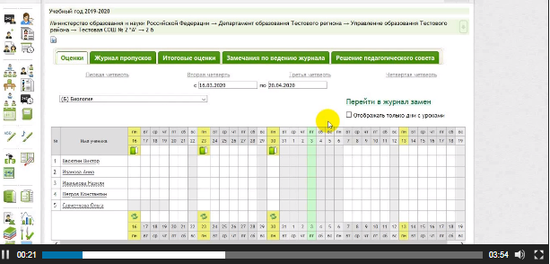
РЕГИОНАЛЬНЫЕ РЕСУРСЫ
Информационная система образовательных услуг Виртуальная школа
https://www.vsopen.ru/
2

Slide 4
ФЕДЕРАЛЬНЫЕ РЕСУРСЫ

Slide 5
ФЕДЕРАЛЬНЫЕ РЕСУРСЫ

Slide 6
ФЕДЕРАЛЬНЫЕ РЕСУРСЫ

Slide 7
ФЕДЕРАЛЬНЫЕ РЕСУРСЫ

Slide 8
ФЕДЕРАЛЬНЫЕ РЕСУРСЫ

Slide 9
ФЕДЕРАЛЬНЫЕ РЕСУРСЫ

Slide 10
ФЕДЕРАЛЬНЫЕ РЕСУРСЫ

Slide 11
ФЕДЕРАЛЬНЫЕ РЕСУРСЫ

Slide 12
ФЕДЕРАЛЬНЫЕ РЕСУРСЫ

Slide 13
ФЕДЕРАЛЬНЫЕ РЕСУРСЫ

Slide 14
ФЕДЕРАЛЬНЫЕ РЕСУРСЫ

Slide 15
ФЕДЕРАЛЬНЫЕ РЕСУРСЫ

Slide 16
ФЕДЕРАЛЬНЫЕ РЕСУРСЫ

Slide 17
ФЕДЕРАЛЬНЫЕ РЕСУРСЫ

Slide 18
ФЕДЕРАЛЬНЫЕ РЕСУРСЫ

Slide 19
ФЕДЕРАЛЬНЫЕ РЕСУРСЫ

Slide 20
ФЕДЕРАЛЬНЫЕ РЕСУРСЫ

Slide 21
ФЕДЕРАЛЬНЫЕ РЕСУРСЫ

Slide 22

МЕТОДИЧЕСКОЕ СОПРОВОЖДЕНИЕ
ДИСТАНЦИОННОГО ОБРАЗОВАНИЯ
ЗАПИСИ ВЕБИНАРОВ ДЛЯ ОБРАЗОВАТЕЛЬНЫХ ОРГАНИЗАЦИИ ОРЛОВСКОЙ ОБЛАСТИ «ПРЕПОДАВАНИЕ УЧЕБНЫХ ПРЕДМЕТОВ
В ДИСТАНЦИОННОЙ ФОРМЕ ОБУЧЕНИЯ»
ФЕДЕРАЛЬНЫЕ И РЕГИОНАЛЬНЫЕ ДОКУМЕНТЫ
СПИСОК ОТКРЫТЫХ РЕСУРСОВ ДЛЯ ОРГАНИЗАЦИИ ДИСТАНЦИОННОГО ОБУЧЕНИЯ
СИСТЕМА ДИСТАНЦИОННОГО ОБУЧЕНИЯ MOODLE
ДИСТАНЦИОННОЕ ОБУЧЕНИЕ В ИСОУ «ВИРТУАЛЬНАЯ ШКОЛА»
ДИСТАНЦИОННОЕ ОБУЧЕНИЕ ДЕТЕЙ С ОВЗ

Slide 23
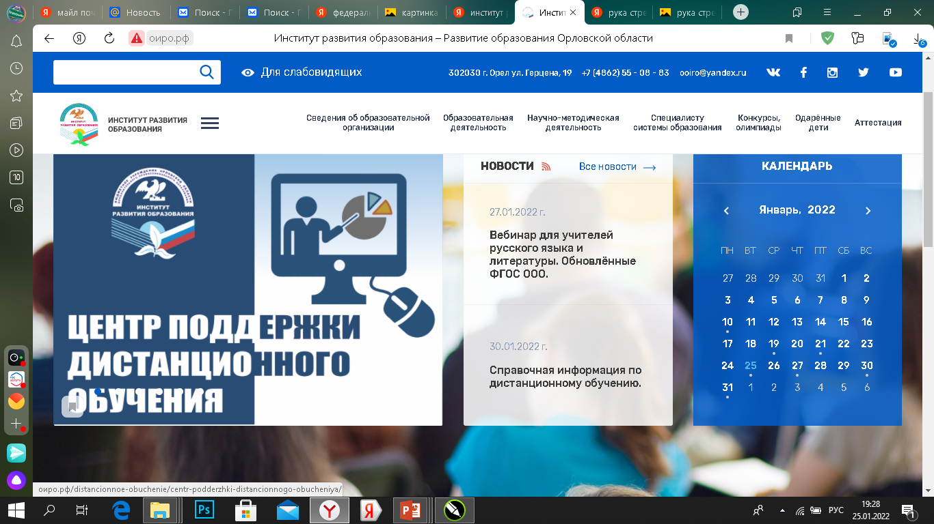
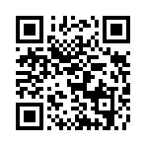
СПАСИБО ЗА ВНИМАНИЕ!

